Slide 1

L'Hospitalisation à Domicile
Une alternative hospitalière au cœur du domicile du patient

Slide 2

Hospitalisation à domicile - Publication de l'arrêté royal
L'arrêté royal officialisant la liste des principes actifs contenus dans les médicaments délivrables par un pharmacien lors d'une hospitalisation à domicile (HAD) a été publié le 30 juin au Moniteur belge, avec une entrée en vigueur le 1er juillet 2023.

Slide 3

Cadre réglementaire de l'hospitalisation à domicile
Définition légale
Formes de traitement
Soins administrés dans le lieu de vie du bénéficiaire respectant la réglementation et les normes de qualité et sécurité, sinon hospitalisation classique requise.
Traitement antibiotique par voie intraveineuse (minimum 5 jours) et administration parentérale anticancéreuse (minimum 3 jours).
Médicaments autorisés
Liste finalisée des principes actifs modifiable par le ministre de la Santé publique selon conditions strictes de l'article 3.

Slide 4

Convention d'Antibiothérapie Intraveineuse à Domicile
Accord de collaboration entre VIVALIA et les infirmiers pour l'administration de traitements antibiotiques à domicile via cathéters PICC-LINE ou MID-LINE, dans le respect du libre choix du patient.

Slide 5
Parties Contractantes et Contexte
VIVALIA SCRL
L'Infirmier
Siège social : 6600 Bastogne, Chaussée de Houffalize, 1
Prestataire infirmier opérant au domicile du patient, qu'il s'agisse d'un indépendant ou d'un centre de soins à domicile (ASD, CSD).
BCE : 0214.567.166
Gestionnaire de l'Hôpital de Marche, Centre Hospitalier du Centre Ardenne, Cliniques du Sud Luxembourg
Représentée par : Pascal Mertens (Directeur général), Bénédicte Leroy (Directrice des soins infirmiers), Alexandre Hebert (Directeur général aux Affaires médicales)
Objectif : Permettre aux patients de bénéficier d'un traitement antibiotique intraveineux ambulatoire administré par cathéter central ou périphérique, nécessitant des prestations techniques spécifiques à domicile.

Slide 6
Obligations et Responsabilités
Obligations de VIVALIA
Obligations de l'Infirmier
Sélection des patients selon critères médicaux et sociaux
Signature de la convention et formation VIVALIA obligatoire
Fourniture d'informations complètes au prestataire
Respect strict de la procédure de soins établie
Prescription détaillée du traitement (médicament, dosage, mode d'administration)
Exécution de la prescription médicale
Communication des problèmes à l'infirmière coordinatrice HAD
Mise à disposition du traitement et matériel nécessaire
Réhospitalisation en cas de complication
Notification des soins dans l'interface informatisée
Gestion des déchets médicaux
Couverture par assurance Responsabilité Civile Professionnelle

Slide 7
Prestations et Modalités Pratiques
Prestations Techniques
Exécution de la prescription médicale de préparation, administration et surveillance d'une perfusion intraveineuse d'antibiotiques
Préparation, réalisation et surveillance du pansement du PICC LINE/MID LINE selon procédure VIVALIA
Modalités Contractuelles
Durée : Convention à durée indéterminée avec préavis d'1 mois. L'HAD prend fin à l’arrêt du traitement prescrit ou si le patient ne satisfait plus aux critères cliniques.
Responsabilité : Le patient demeure sous responsabilité VIVALIA jusqu'à la fin de l'hospitalisation à domicile. VIVALIA n'est pas responsable des soins réalisés par l'infirmier.
Confidentialité : Toutes données et informations strictement confidentielles, couvertes par le secret professionnel.

Slide 8

Coordination des soins en Hospitalisation à Domicile
Synthèse des rôles et responsabilités des intervenants dans la prise en charge HAD, de la promotion au suivi thérapeutique à domicile.

Slide 9
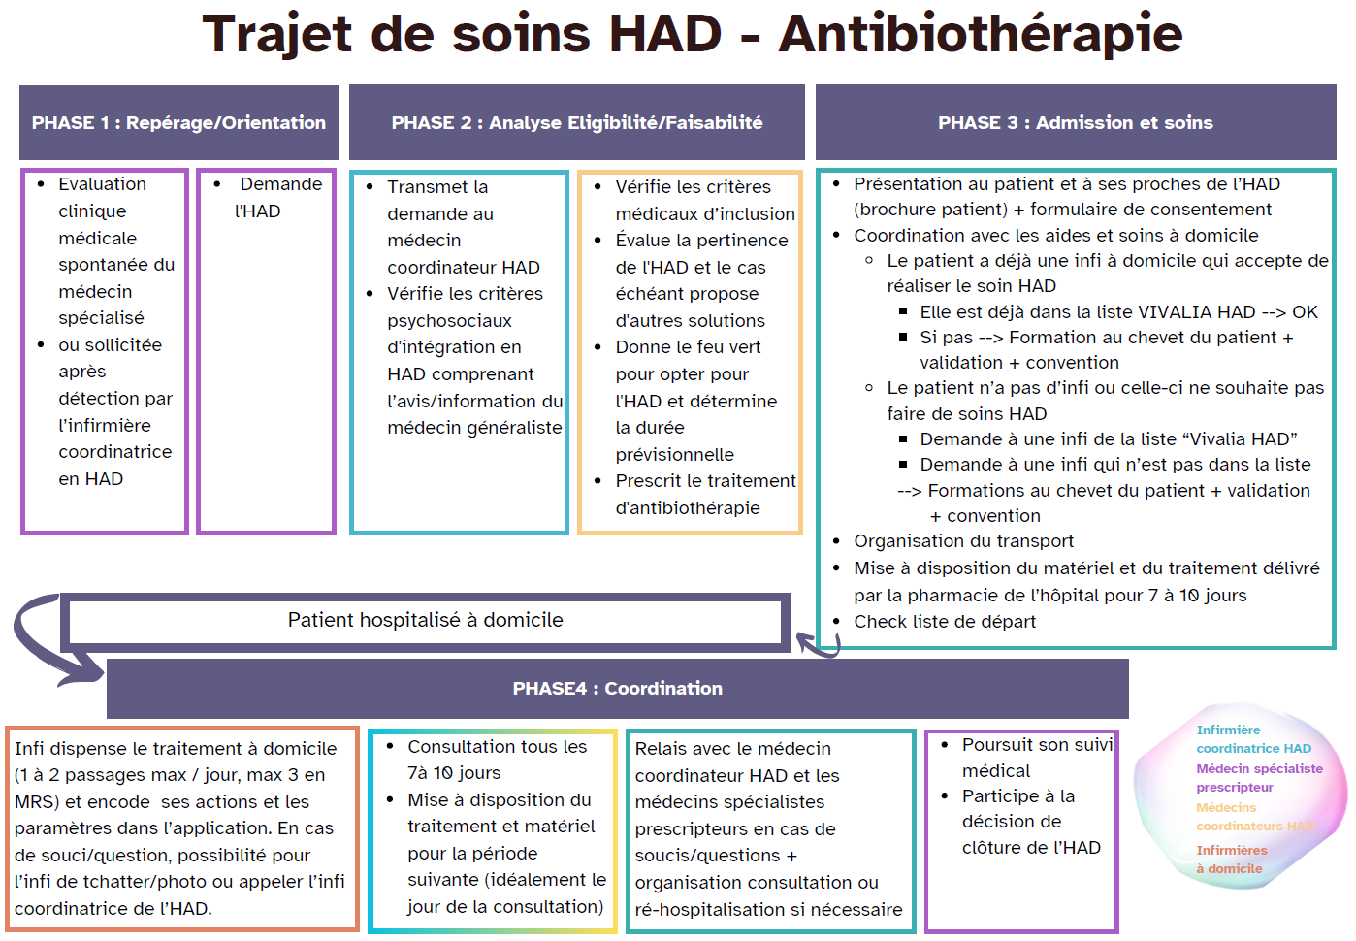

Slide 10



Phases clés de la prise en charge HAD
Promotion & Repérage
Phase Pré-HAD
Phases HAD 1 & 2
Détection des patients éligibles par les équipes hospitalières. L'infirmier coordinateur HAD analyse les critères médicaux et psychosociaux d'admissibilité en collaboration avec le médecin coordinateur.
Observation 48h, organisation du retour à domicile, préparation et délivrance du traitement. Pose éventuelle de PICC ou Midline selon prescription médicale.
Administration du traitement à domicile, suivi des paramètres vitaux, évaluations régulières. Ajustements thérapeutiques et matériels selon l'évolution clinique jusqu'à la clôture.

Slide 11
Matrice des responsabilités par intervenant
Rôles principaux
Coordination
Soins
Logistique
Points d'attention
La coordination implique tous les acteurs à des degrés variables
Infirmier coordinateur HAD
●●●
●●
●●●
Le suivi médical reste partagé entre spécialistes et médecin traitant
Médecin infectiologue coord.
●●●
●●●
●
La logistique pharmaceutique nécessite une planification rigoureuse
Infirmier à domicile
●
●●●
●●
Médecin traitant
●●
●●●
●
Objectif : Assurer une continuité des soins optimale entre l'hôpital et le domicile grâce à une répartition claire des responsabilités.
Pharmacie
●
●
●●●

Slide 12
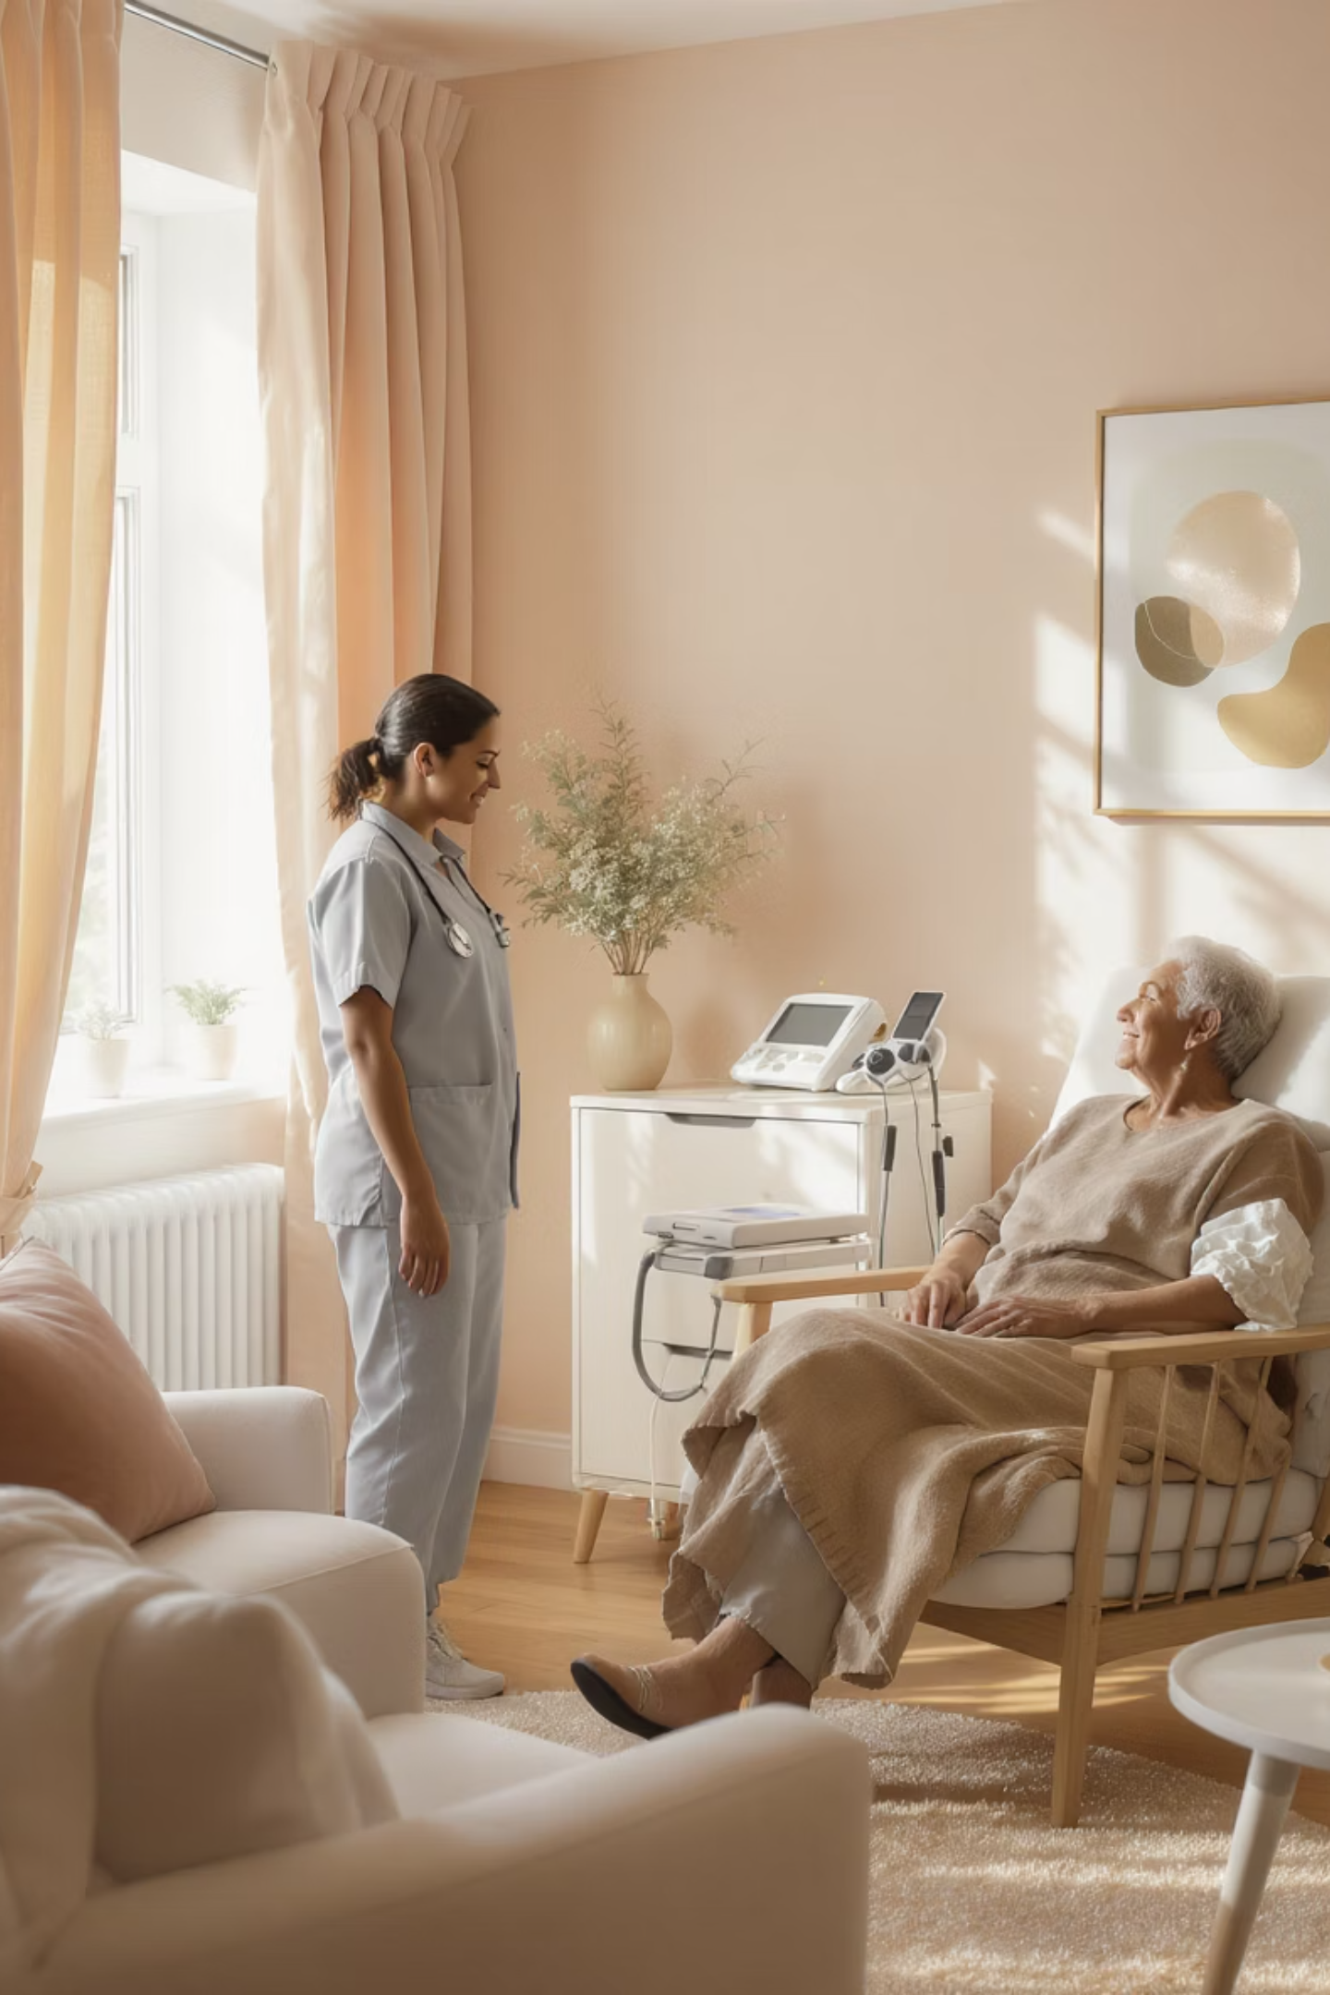
Critères d'Éligibilité pour l'Hospitalisation à Domicile (HAD)

Slide 13
Critères Médicaux Fondamentaux
État Général du Patient
Accès Veineux et Traitement
Complications Exclues
Absence de grossesse
Voie intraveineuse adaptée (PICCline préférable)
Pas d'hospitalisation nécessaire
Comorbidités stables (cancer contrôlé inclus)
Absence d'insuffisance d'organe
Médicament autorisé AFMPS/INAMI
Pas de saignements ou arythmies
Hydratation orale possible
Pas d'allergie connue au traitement
Conscience non altérée
Pas d'abus de substances

Slide 14
Stabilité Infectieuse et Choix Thérapeutique
Patient Stable Infectieusement
Antibiothérapie Appropriée
Température ≤ 37,8°C depuis ≥ 24h
Pas d'alternative orale raisonnable
Fréquence respiratoire < 22/minute
Spectre le plus étroit possible
Stabilité hémodynamique
Souche sensible selon antibiogramme
Amélioration clinique/biologique
Maximum 2 passages infirmiers/jour
Site infectieux identifié
Traitement ≥ 5 jours nécessaire
Agent pathogène déterminé
Espérance de vie > 7 jours post-traitement
Suivi obligatoire : Consultation infectiologue tous les 7-10 jours minimum.

Slide 15




Éligibilité Environnementale et Sociale
Capacités Cognitives
Environnement Domiciliaire
Patient majeur juridiquement responsable avec capacité intellectuelle, acuité visuelle et état psychologique stable. Consentement HAD signé obligatoire.
Habitat salubre avec température adéquate, zone géographique couverte, pas de volatiles dans la pièce de soin. MR/MRS acceptées.
Communication et Transport
Suivi Médical
Ligne téléphonique disponible, contact quotidien assuré, moyen de transport vers hôpital en moins de 2h, personne de contact joignable.
Médecin généraliste pour suivi régulier, consultations infectiologue programmées, suivi social si nécessaire détecté par l'infirmier coordinateur.

Slide 16








L'équipe HAD
Médecin spécialiste
Médecin généraliste
Prescription initiale et suivi spécialisé
Suivi quotidien et coordination locale
Pharmacien hospitalier
Infirmières
Préparation et délivrance des traitements
Coordinatrice hospitalière et intervenante à domicile

Slide 17

Qui suis-je ?
Spécialiste en biologie clinique, orientation microbiologie
Médecin hygiéniste, prévention des infections
Titulaire d'un PhD en biologie moléculaire
Plus de 30 ans d'expérience clinique

Slide 18

Pourquoi moi ?
En l'absence d'infectiologue sur les sites Vivalia, la Direction médicale m'a proposé d'assurer la coordination médicale du projet HAD
Mission acceptée avec pragmatisme et humilité
En attente qu'un infectiologue puisse reprendre ce rôle

Slide 19




Mon rôle au sein de l'HAD
Coordination médicale transversale
Liaison entre équipes hospitalières et soins à domicile
Évaluation d'éligibilité
Analyse des situations infectieuses complexes
Appui aux équipes
Conseil technique et protocoles adaptés

Slide 20




Suivi microbiologique
Analyse microbiologique précise
Antibiothérapie ciblée
Prévention de l'antibiorésistance
Adaptation du traitement selon antibiogramme
Identification des agents pathogènes et sensibilités
Durée optimale et surveillance des effets secondaires

Slide 21

Types d'infections traitées en HAD
Infections urinaires complexes
Pyélonéphrites, infections sur sondes
Infections ostéo-articulaires
Post-opératoires, ostéomyélites chroniques
Infections cutanées sévères
Cellulites, plaies chroniques infectées
Endocardites stabilisées
Après phase aiguë hospitalière

Slide 22

Notre approche collaboratrice
Évaluation initiale
Critères d'éligibilité et stabilité du patient
Élaboration du plan
Protocole de soins personnalisé et coordonné
Mise en œuvre
Transfert sécurisé et début des soins à domicile
Suivi et adaptation
Évaluations régulières et ajustements thérapeutiques

Slide 23

L'Hospitalisation à Domicile : une prise en charge hospitalière au cœur de la première ligne

Slide 24
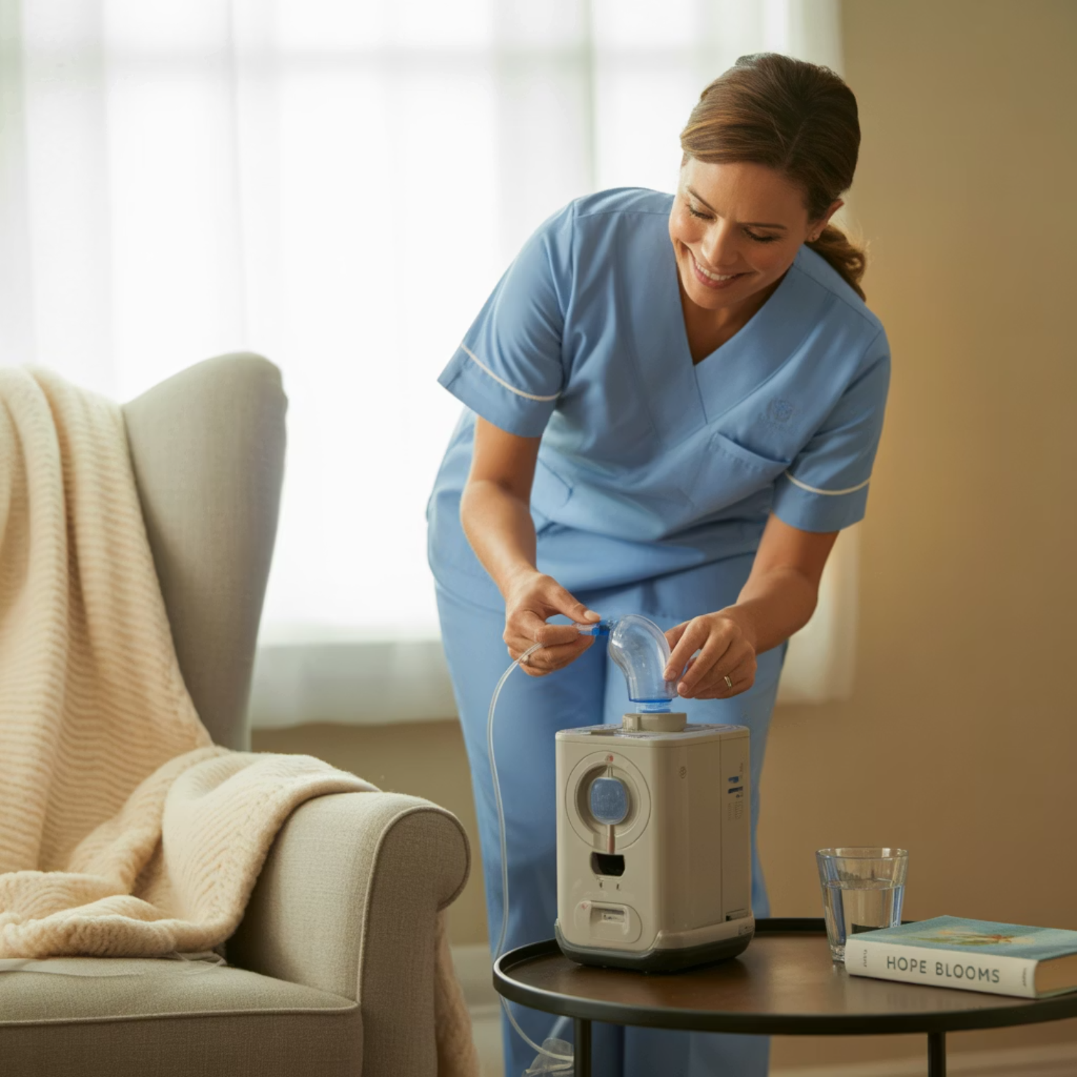
Introduction à l'HAD
L'HAD permet de dispenser à domicile des soins habituellement réalisés à l'hôpital, assurant ainsi la continuité des soins tout en maintenant le patient dans son environnement familier.
Cette approche repose sur un partenariat essentiel avec vous, le médecin généraliste, pour garantir une prise en charge optimale.

Slide 25





Dans quels cas proposer une HAD ?
Antibiothérapies intraveineuses
Plaies complexes / soins de stomie
Soins palliatifs
Accompagnement de fin de vie dans le confort du domicile avec gestion optimale des symptômes
Traitement des infections sévères nécessitant une administration par voie intraveineuse sur plusieurs jours
Prise en charge des plaies chroniques, post-opératoires ou stomies nécessitant une expertise spécifique
Traitements injectables
Retour post-opératoire
Administration et suivi de médicaments complexes (chimiothérapie, nutrition parentérale, etc.)
Sortie précoce après chirurgie avec surveillance et soins spécifiques à domicile

Slide 26

Le rôle du médecin traitant
Médecin de référence
Vous restez le médecin principal du patient, avec une connaissance approfondie de son historique médical et de son contexte familial
Suivi flexible
Aucun suivi journalier requis : le suivi quotidien est assuré par l'infirmière conventionnée avec l'hôpital
Information continue
Possibilité d'être informé à tout moment de l'évolution du patient via notre système de communication sécurisé
Support médical spécialisé
Le médecin coordinateur HAD vous contacte en cas de besoin et reste disponible pour toute question

Slide 27

Comment fonctionne la coordination HAD ?
Initiation
Demande initiée par un médecin hospitalier lors d'une hospitalisation ou d'une consultation
Évaluation
L'équipe infirmière HAD évalue la faisabilité et contacte le médecin traitant pour accord
Coordination
Organisation logistique complète (matériel médical, médicaments, planning infirmier)
Suivi
Lien permanent avec le médecin traitant et adaptation du plan de soins selon l'évolution

Slide 28

Conclusion
L'HAD permet un soin humain, coordonné et efficace qui :
Favorise le rétablissement du patient dans son environnement familier
Réduit les risques liés aux hospitalisations prolongées
Soutient l'autonomie du patient et le rôle central de sa famille
Valorise votre rôle de médecin traitant dans la coordination des soins
Ensemble, nous pouvons offrir une alternative de qualité à l'hospitalisation conventionnelle

Slide 29

HAD en MRS : Une Continuité de Soins au Cœur du Lieu de Vie
L'Hospitalisation à Domicile (HAD) en Maison de Repos et de Soins (MRS) représente une approche innovante qui concilie expertise hospitalière et maintien dans un environnement de vie familier. Cette modalité de soins permet d'optimiser les parcours patients tout en garantissant la qualité et la sécurité thérapeutique.

Slide 30



Philosophie et Objectifs Identiques
Éviter l'Hospitalisation Prolongée
Continuité de Soins Complexes
Critères d'Admission Uniformes
Antibiothérapie intraveineuse, pansements VAC, nutrition parentérale et autres traitements spécialisés
Protocoles thérapeutiques et critères médicaux identiques entre domicile et MRS
Réduction des séjours hospitaliers inutiles tout en maintenant une qualité de soins optimale
La HAD en MRS poursuit exactement les mêmes objectifs thérapeutiques qu'au domicile traditionnel. Elle vise à éviter une hospitalisation prolongée lorsque l'état du patient le permet, ou à assurer une continuité de soins hospitaliers complexes dans un environnement adapté. Les indications médicales restent rigoureusement identiques : antibiothérapie intraveineuse, pansements sous vide (VAC), nutrition parentérale, chimiothérapie, soins palliatifs, entre autres.
Les critères médicaux d'admission et les protocoles thérapeutiques appliqués sont strictement les mêmes que pour une HAD à domicile, garantissant ainsi une équité de soins et une standardisation des pratiques, quel que soit le lieu de vie du patient.

Slide 31


Différences Organisationnelles Majeures
Spécificités de la Coordination en MRS
Contrairement au domicile traditionnel, le cadre infirmier est déjà présent 24h/24 en MRS. Cette présence permanente modifie fondamentalement l'organisation de la HAD, qui peut alors se concentrer sur des aspects plus stratégiques.
La coordination HAD recentre ses efforts sur :
Supervision médicale spécialisée
Élaboration et validation des prescriptions
Organisation logistique des traitements
Traçabilité thérapeutique rigoureuse
Le personnel MRS administre directement les traitements en suivant des protocoles validés par le médecin HAD, avec un support continu via téléconsultation ou contact téléphonique.
Triangle de Coordination
MRS + HAD + Médecin Généraliste = une synergie indispensable pour la qualité des soins
Les liaisons avec le pharmacien hospitalier et le laboratoire demeurent identiques à celles établies pour une HAD classique,
assurant une continuité dans la chaîne de soins et la sécurité médicamenteuse.

Slide 32
Rôles et Responsabilités : Une Répartition Claire
Le Médecin Généraliste
Le Médecin HAD
Le Cadre Infirmier MRS
Reste le référent clinique principal du patient. Il assure le suivi global de l'état de santé, la gestion des pathologies chroniques et la coordination avec les autres intervenants. Son rôle central dans la connaissance du patient est irremplaçable.
Assume la responsabilité du protocole hospitalier, notamment concernant les aspects thérapeutiques complexes et le suivi biologique spécialisé. Il valide les prescriptions, surveille l'évolution clinique en lien avec le traitement HAD, et ajuste les protocoles si nécessaire.
Coordonne l'administration quotidienne des traitements, supervise l'équipe soignante de la MRS, et assure la liaison opérationnelle entre tous les acteurs. Il garantit la traçabilité et signale toute anomalie.
Communication : Le Pilier du Succès
L'importance d'une communication fluide ne peut être sous-estimée. Plusieurs outils facilitent cette coordination :
📧 Courriels Sécurisés
📋 Fiche de Suivi HAD
📞 Contact Direct
Échanges quotidiens d'informations médicales via plateformes sécurisées
Document partagé centralisant toutes les données du patient
Ligne téléphonique dédiée pour les situations urgentes
Le consentement éclairé et l'information complète du patient et de sa famille restent identiques aux exigences de l'HAD à domicile. La transparence sur les objectifs, les modalités et les acteurs impliqués est essentielle.

Slide 33




Points d'Attention Spécifiques en MRS
La pratique de l'HAD en MRS nécessite une vigilance particulière sur plusieurs aspects organisationnels et cliniques. Ces points d'attention garantissent la sécurité et l'efficacité des soins prodigués.
Préparation et Traçabilité des Perfusions IV
Hygiène et Infections Associées aux Soins
Le circuit interne de la MRS doit être parfaitement harmonisé avec les protocoles HAD. Risque d'erreurs médicamenteuses si les procédures de préparation, d'étiquetage et d'administration ne sont pas standardisées. Mise en place de doubles vérifications systématiques.
Attention particulière à la colonisation bactérienne en MRS. Le portage de germes multi-résistants est plus fréquent en collectivité. Gestion rigoureuse des dispositifs invasifs (cathéters, voies centrales) et respect strict des protocoles d'hygiène.
Gestion de la Douleur et du Confort
Coordination Logistique
La population gériatrique nécessite une attention accrue concernant l'évaluation et le traitement de la douleur. Utilisation d'échelles adaptées, réévaluation fréquente, et approche multimodale incluant mesures non-médicamenteuses.
Organisation de la livraison du matériel médical, gestion des déchets d'activités de soins à risques infectieux (DASRI), retours des dispositifs médicaux réutilisables. Planification précise pour éviter les ruptures de stock.

Slide 34

Message Clé à Retenir
« En MRS comme à domicile, la HAD s'intègre pour apporter une expertise hospitalière au plus près du patient, sans se substituer au rôle central du médecin généraliste. »
Ce principe fondamental guide l'ensemble de la démarche HAD en MRS. L'objectif n'est pas de remplacer les acteurs existants, mais de compléter l'offre de soins en apportant des compétences hospitalières spécialisées là où le patient réside.
La valeur ajoutée de la HAD réside dans sa capacité à déployer des protocoles complexes tout en respectant l'écosystème de soins déjà en place. Cette approche collaborative bénéficie directement au patient, qui peut recevoir des traitements de haute technicité sans quitter son environnement familier.

Slide 35


Bénéfices pour le Patient et le Système de Santé
Pour le Patient
Maintien dans son lieu de vie et préservation de ses repères
Réduction du stress lié à l'hospitalisation
Proximité avec ses proches et maintien du lien social
Prise en charge personnalisée et globale
Diminution des risques d'infections nosocomiales
Pour le Système de Santé
Optimisation des lits hospitaliers et réduction des coûts
Décloisonnement ville-hôpital
Amélioration de la fluidité des parcours patients
Valorisation des compétences de chaque acteur
30%
95%
Réduction Moyenne
Satisfaction Patient
Durée de séjour hospitalier comparée
à une hospitalisation complète
Taux de satisfaction des patients
et familles en HAD
💡 Point Clé
La HAD en MRS représente une solution gagnant-gagnant : qualité de vie préservée pour le patient et efficience accrue
pour le système de santé, tout en maintenant des standards de soins hospitaliers.

Slide 36

Référentiel des Trajets de Soins en HAD pour l'Antibiothérapie des Infections Graves
Guide pratique destiné aux équipes médicales et paramédicales impliquées dans l'hospitalisation à domicile

Slide 37
Principes Fondamentaux du Suivi en HAD
Surveillance Clinique
Suivi Biologique
Prélèvements Spécifiques
Prise de température quotidienne ou biquotidienne selon la gravité de l'infection
Bilans sanguins réguliers adaptés au type d'infection et à la toxicité des traitements
Hémocultures, ECBU, ponctions ou cultures locales selon l'évolution clinique
Ces trois piliers constituent le socle de la surveillance en HAD pour sécuriser l'antibiothérapie prolongée et détecter précocement toute complication.

Slide 38
Indication | Suivi T° | Bilan biologique | Prélèvements spécifiques | Durée typique | Téléconsultation / Avis médical
Infection prothèse hanche/genou (PJI) | 1×/jour | CRP 1×/sem + NFS 1×/sem | Si fièvre : hémoc ± ponction | IV 4 sem. + oral 3–6 mois | 1x/sem. ou si anomalie bilan/température
Spondylodiscite | 1×/jour | CRP/NFS 1×/sem, créat 1×/sem | Si fièvre : hémoc ± IRM/ponction | 6–12 sem. (IV 4–6 sem.) | Télémédecine tous les 7–10 jours
Arthrite septique (native) | 1×/jour | CRP 1–2×/sem + NFS | Éventuelle ponction de contrôle | 3–4 sem. IV | Suivi rapproché selon évolution
Infection de matériel orthopédique | 1×/jour | CRP/NFS 1×/sem | Aucun si stable | 4–6 sem. IV | 1x/sem. ou selon tolérance traitement
Endocardite strepto/entérocoque | 2×/jour | NFS/CRP 2×/sem, hémoc si T° | Hémoc régulières si récidive T° | 4–6 sem. IV | Télémédecine 2x/sem. minimum
Endocardite staph. aureus | 2×/jour | NFS, CRP, fonction rénale 2×/sem | Hémoc ± écho cœur si récidive T° | ≥6 sem. IV | Télémédecine 2x/sem. + évaluation cardio
Pied diabétique avec ostéite | 1×/jour | CRP/NFS 1×/sem | Culture locale ± Rx pied | 4–6 sem. | 1x/sem. ou à la moindre évolution locale
Cellulite/érysipèle sévère | 1×/jour | CRP si doute évolution | Aucun sauf si collection | 10–14 jours IV | Non systématique, selon réponse
Pyélonéphrite avec bactériémie | 1×/jour | CRP/NFS 1×/sem, créat ± PK | ECBU contrôle vers J5–7 | 10–14 j (IV + relais oral) | 1x si anomalies bio ou tolérance ATB
Prostatite bactérienne | 1×/jour | CRP ± ECBU si fièvre persistante | ECBU contrôle à 7–10 j | 2–4 semaines | Avis infectio si évolution lente

Slide 39
Infections Ostéo-Articulaires : Protocoles de Suivi
Type d'infection
Suivi T°
Bilan biologique
Durée typique
Infection prothèse hanche/genou
1×/jour
CRP+NFS 1×/sem
IV 4 sem + oral 3-6 mois
Spondylodiscite
1×/jour
CRP/NFS+créat 1×/sem
6-12 sem (IV 4-6 sem)
Arthrite septique native
1×/jour
CRP 1-2×/sem + NFS
3-4 sem IV
Infection matériel orthopédique
1×/jour
CRP/NFS 1×/sem
4-6 sem IV
La fréquence du suivi médical dépend de l'évolution clinique et biologique, avec un minimum d'une évaluation hebdomadaire.

Slide 40
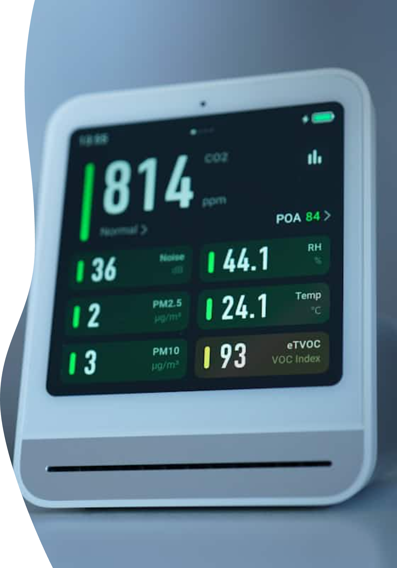
Infections Cardiovasculaires : Endocardites
Endocardite à Streptocoque/Entérocoque
Endocardite à Staphylococcus aureus
Surveillance thermique 2×/jour
Surveillance thermique 2×/jour
NFS/CRP 2×/semaine
NFS, CRP, fonction rénale 2×/semaine
Hémocultures si récidive fébrile
Durée : 4-6 semaines IV
Hémocultures ± échographie cardiaque si récidive fébrile
Télémédecine 2×/semaine minimum
Durée : ≥6 semaines IV
Télémédecine 2×/semaine + évaluation cardiologique
Les endocardites représentent les infections nécessitant la surveillance la plus rapprochée en HAD avec un risque élevé de complications.

Slide 41
Infections Cutanées et Diabétiques
Pied Diabétique avec Ostéite
Cellulite/Érysipèle Sévère
Température : 1×/jour
Température : 1×/jour
Biologie : CRP/NFS 1×/semaine
Biologie : CRP si doute sur l'évolution
Prélèvements : Culture locale ± Radiographie du pied
Prélèvements : Aucun sauf si collection
Durée : 4-6 semaines
Durée : 10-14 jours IV
Suivi médical : 1×/semaine ou à la moindre évolution locale
Suivi médical : Non systématique, selon réponse clinique
L'évaluation régulière de l'état cutané et la documentation photographique sont essentielles pour suivre l'évolution de ces infections.

Slide 42
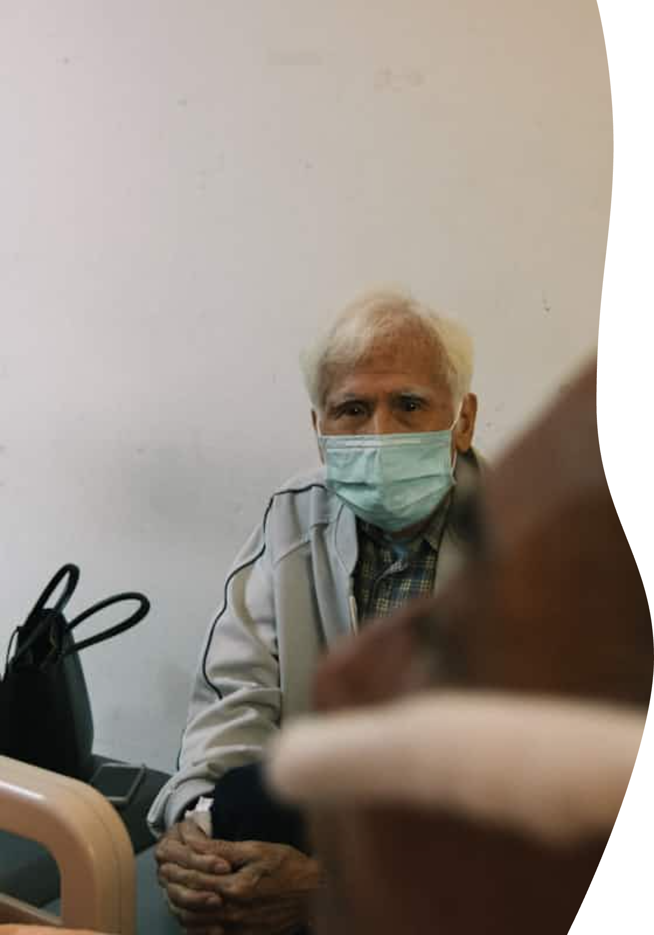
Infections Urinaires Complexes
Pyélonéphrite avec Bactériémie
Prostatite Bactérienne
Surveillance quotidienne de la température avec relevé systématique
Prise de température 1×/jour
Suivi biologique : CRP ± ECBU si persistance de la fièvre
Bilans biologiques réguliers : CRP/NFS 1×/semaine, créatinine ± pharmacocinétique
ECBU de contrôle obligatoire à 7-10 jours
ECBU de contrôle vers J5-7 pour vérifier la stérilisation des urines
Durée de traitement : 2-4 semaines selon l'évolution
Durée typique : 10-14 jours (IV + relais oral)
Avis infectiologique recommandé en cas d'évolution lente ou défavorable
Téléconsultation recommandée en cas d'anomalies biologiques ou d'intolérance au traitement antibiotique

Slide 43

Prise en charge en HAD – Maladie de Lyme
Indication de l'HAD
La prise en charge en Hospitalisation à Domicile est indiquée pour le traitement intraveineux prolongé (>10 jours) des formes secondaires ou tertiaires de la borréliose de Lyme (neurologique, articulaire, cardiaque ou cutanée chronique).
Profil du Patient
Diagnostic confirmé ou fortement suspecté de maladie de Lyme.
Forme disséminée nécessitant un traitement IV spécifique.
Patient médicalement stable, avec une autonomie suffisante
ou un entourage aidant disponible.
L'accord du médecin référent (infectiologue, neurologue, rhumatologue ou interniste)
est indispensable.
Traitements Prescrits (Exemples)
Antibiotique
Posologie usuelle
Durée
Doxycycline per os
200 mg / jour (en relais)
10-14 jours
Céftriaxone (Rocephine®)
2 g IV / jour
14 à 21 jours
Pénicilline G IV
Alternative
Selon évolution

Slide 44

Organisation Pratique des Trajets de Soins
Planification Initiale
Définir le plan de soins complet en intégrant tous les éléments de surveillance nécessaires selon le type d'infection
Anticiper la pose de PICC line ou chambre implantable si durée IV >10-14 jours
Automatisation des Protocoles
Utiliser des trajectoires types dans Masana pour chaque infection
Programmer les bilans biologiques à dates fixes pour faciliter l'organisation
Suivi et Adaptation
Ajuster le plan selon l'évolution clinique et biologique
Prévoir le relais oral ou l'arrêt du traitement à la date cible

Slide 45
Points Clés à Retenir
Systématiser la surveillance quotidienne de la température pour toutes les infections traitées en HAD
Programmer les bilans biologiques hebdomadaires ou bi-hebdomadaires selon la gravité de l'infection et le potentiel toxique des antibiotiques
Planifier les téléconsultations régulières (minimum 1×/semaine pour les traitements IV prolongés)
Adapter les protocoles standards aux spécificités de chaque patient tout en respectant les durées recommandées de traitement
Ce référentiel vise à harmoniser les pratiques et à sécuriser la prise en charge des infections graves en HAD. Il doit être régulièrement mis à jour selon l'évolution des recommandations.

Slide 46
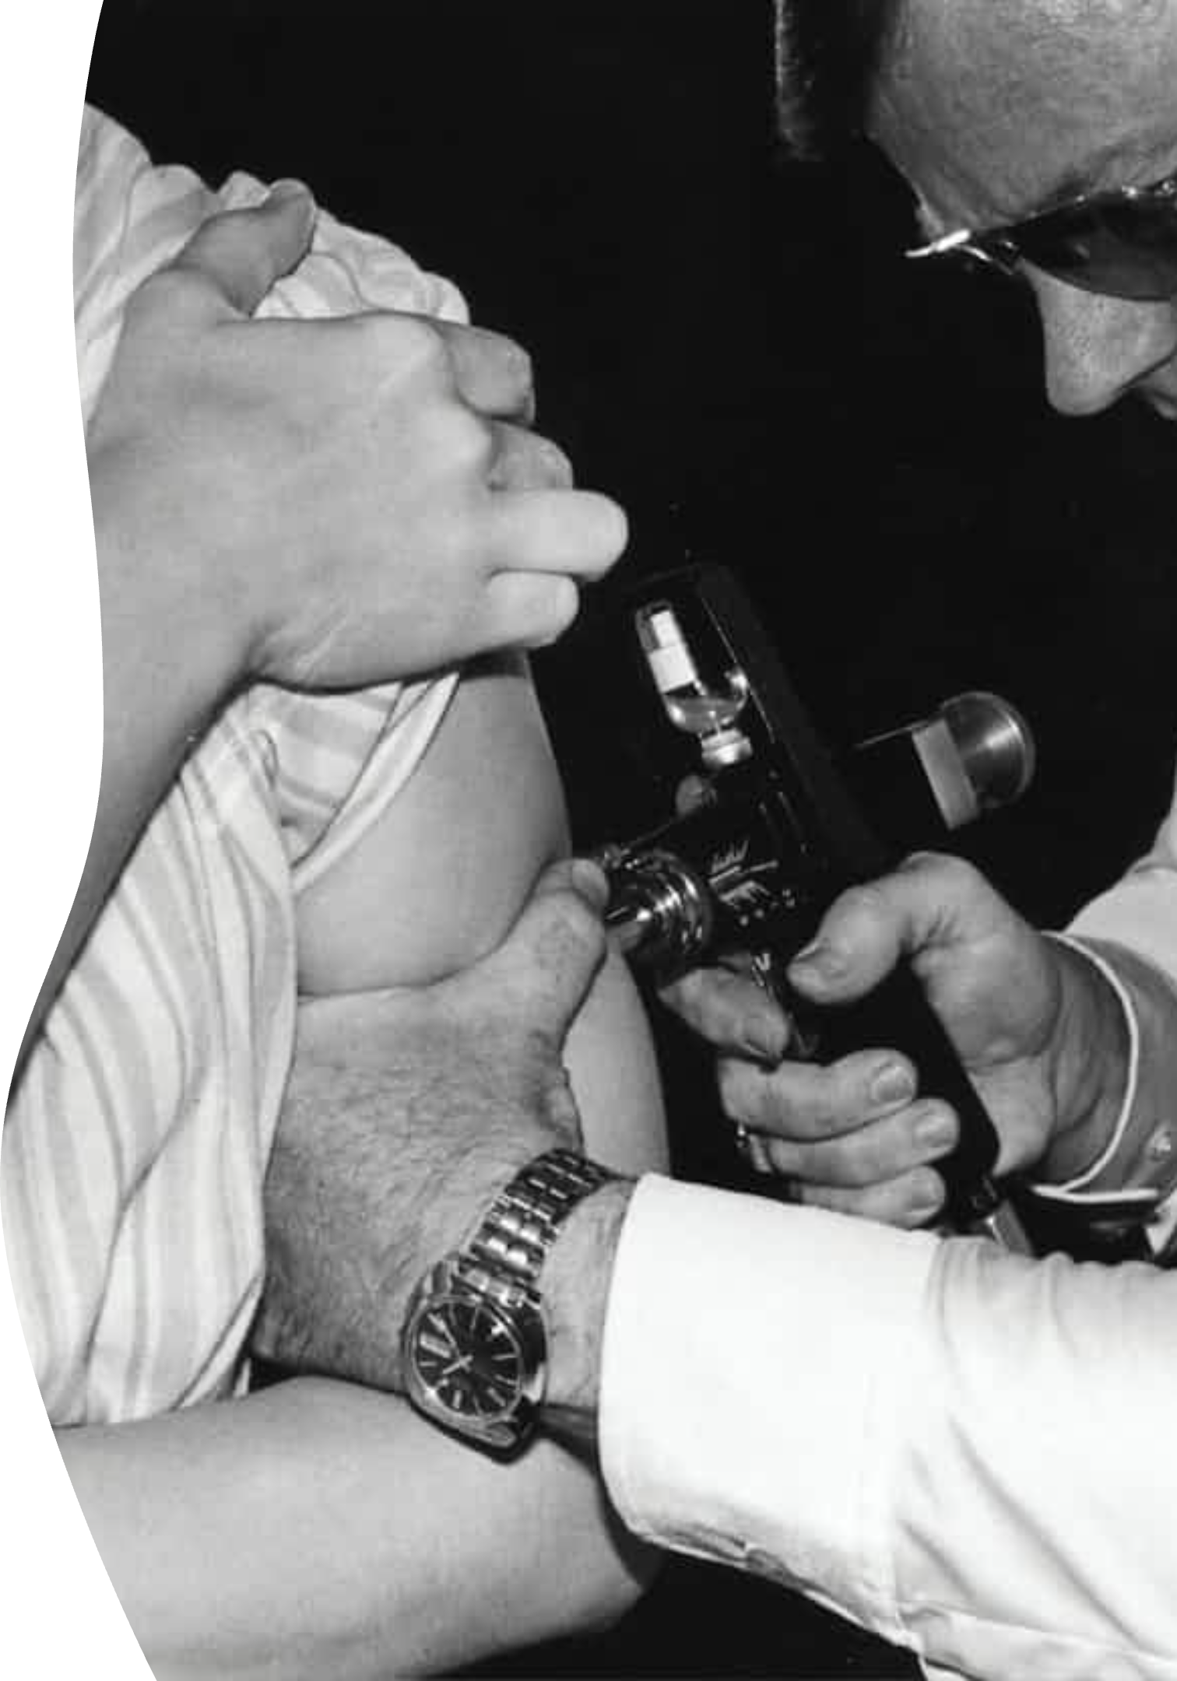
Midline vs PICC Line

Slide 47
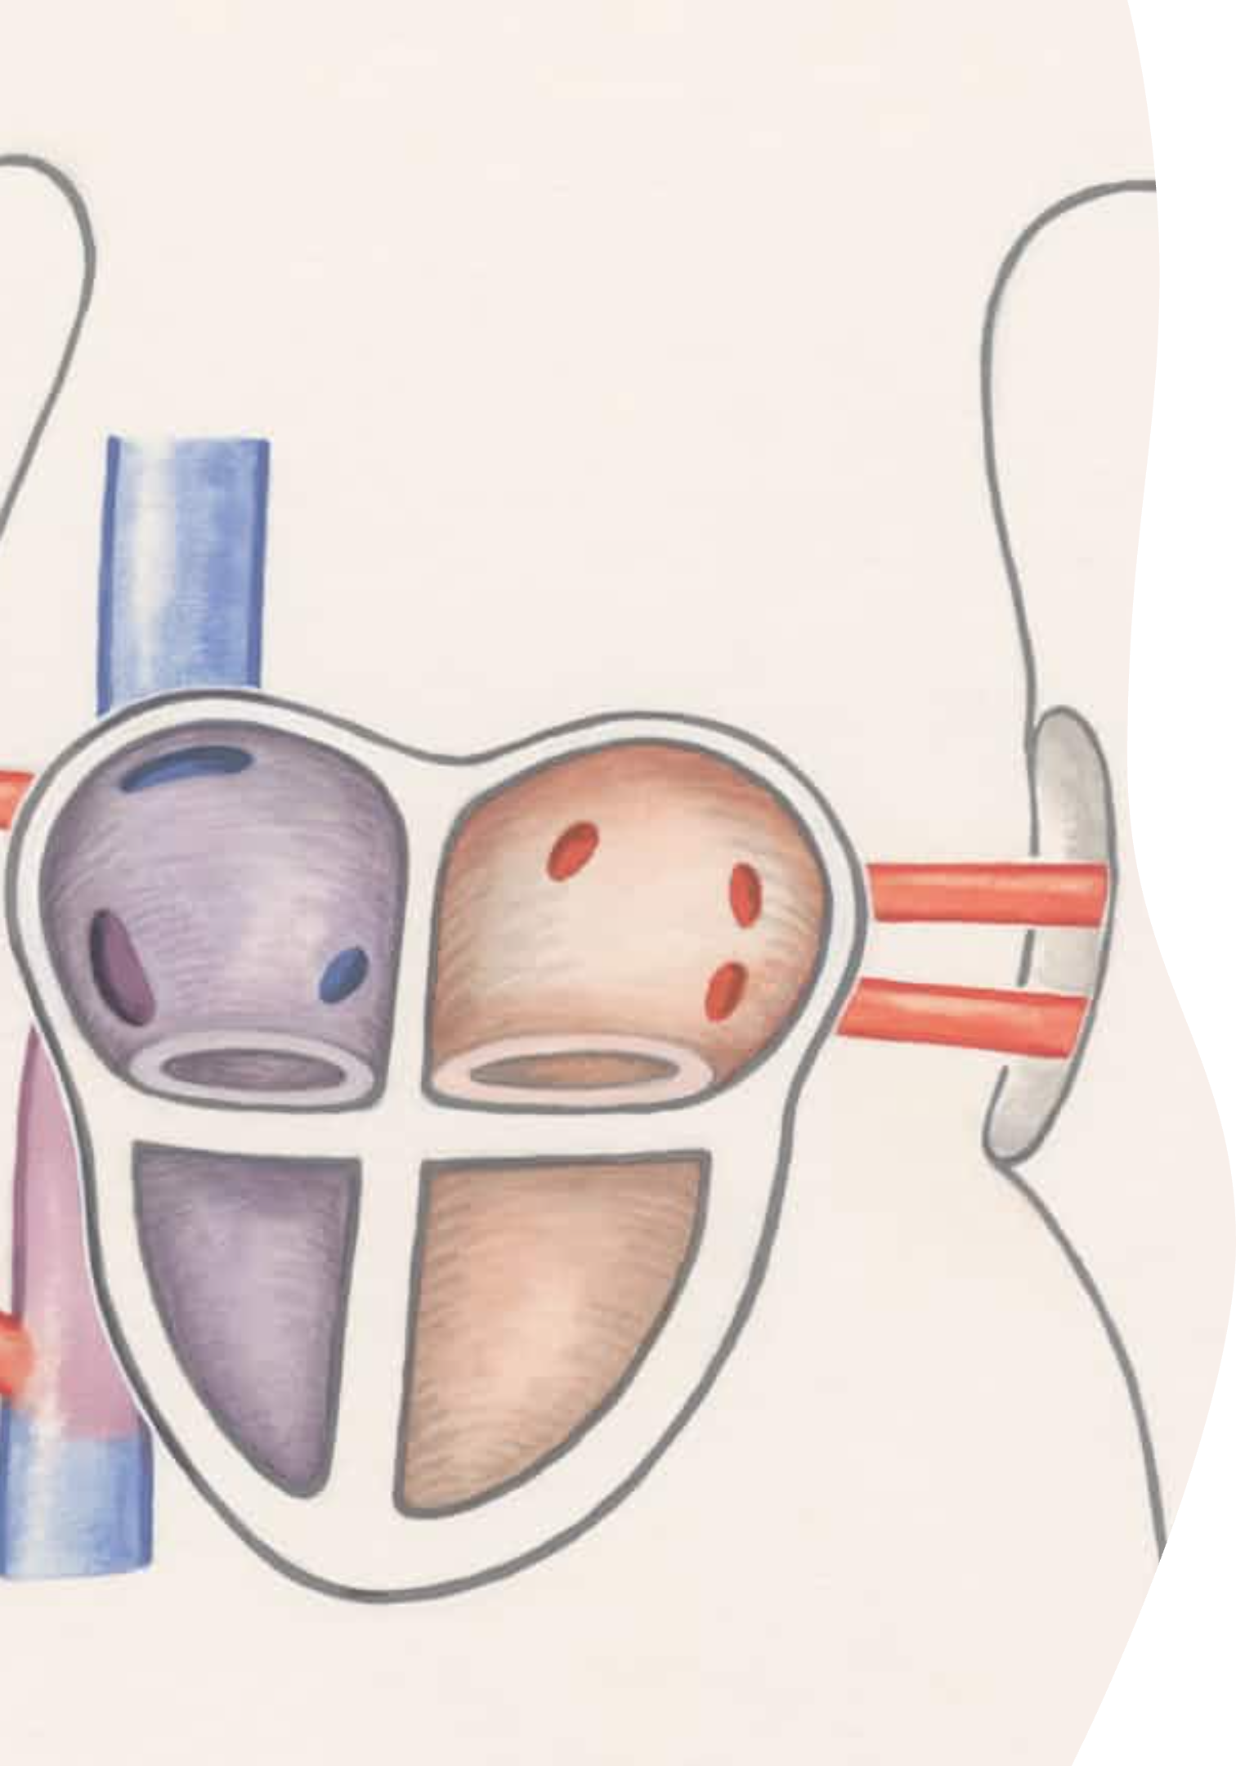
Comprendre les Deux Types d'Accès Vasculaires
La Midline
La PICC Line
Cathéter périphérique de longueur intermédiaire inséré dans une veine périphérique (basilique, céphalique) dont l'extrémité s'arrête avant l'épaule, sans atteindre la circulation centrale.
Cathéter central à insertion périphérique dont l'extrémité distale atteint la veine cave supérieure, offrant un accès direct à la circulation centrale.
Longueur typique : 8 à 20 cm
Longueur typique : 40 à 60 cm
Durée d'utilisation : 5 à 28 jours
Durée d'utilisation : > 28 jours jusqu'à plusieurs mois

Slide 48
Critères de Sélection : Durée et Type de Traitement
1
2
Durée du Traitement
Type de Médicaments
Midline : Traitement court à intermédiaire (5-28 jours)
Midline : Solutions non irritantes/non vésicantes
PICC Line : Traitement prolongé (>28 jours à plusieurs mois)
Antibiotiques standards
Pour un patient nécessitant une antibiothérapie de 3 semaines, une Midline sera généralement suffisante.
Hydratation
Analgésiques
PICC Line : Solutions irritantes/vésicantes
Chimiothérapie
Nutrition parentérale
Solutions hyperosmolaires (>900 mOsm/L)

Slide 49
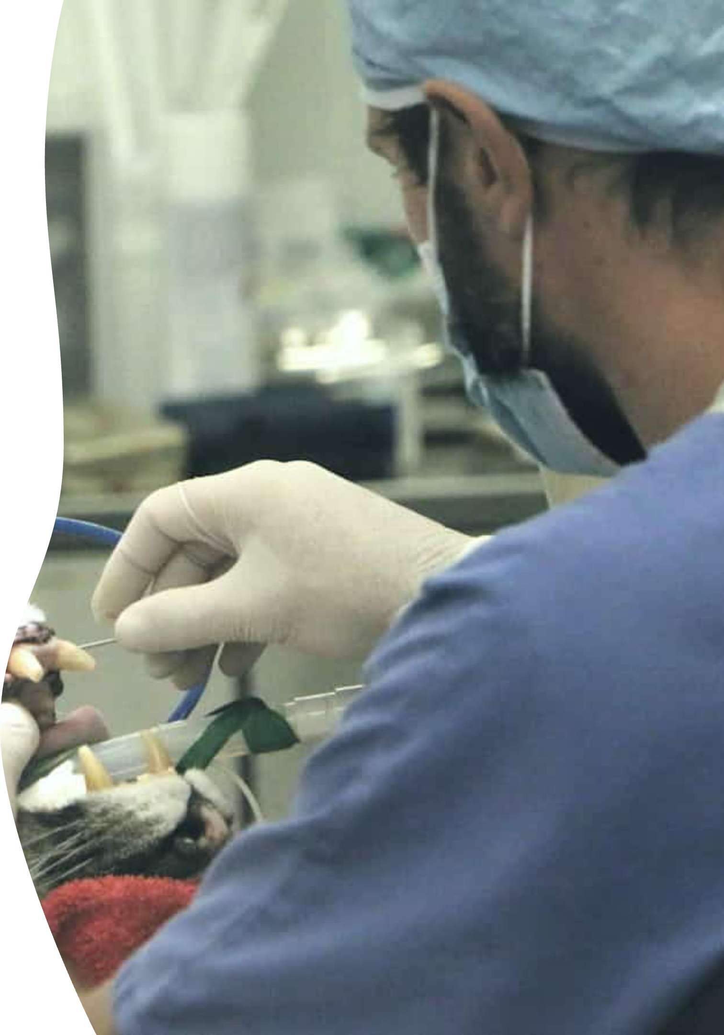
Anatomie et Placement
Midline
Insertion dans une veine périphérique du bras (basilique, céphalique ou médiane)
L'extrémité s'arrête avant la jonction axillaire, restant en périphérie
Ne permet pas de mesurer la pression veineuse centrale
PICC Line
Insertion identique mais progression jusqu'à la veine cave supérieure
Position centrale permettant un débit plus élevé et une dilution rapide des médicaments
Nécessite une confirmation radiologique après insertion

Slide 50
Risques et Complications
Risques associés à la Midline
Risques associés à la PICC Line
Risque d'infection localisée modéré
Risque d'infection systémique plus élevé
Phlébite mécanique possible
Thrombose veineuse profonde (TVP)
Extravasation limitée aux tissus périphériques
Complications lors de l'insertion (pneumothorax, malposition)
Thrombose veineuse périphérique (moins grave)
Syndrome de Pinch-off possible (compression entre clavicule et première côte)
La balance bénéfice-risque doit être évaluée pour chaque patient en fonction de son état vasculaire et du risque infectieux.

Slide 51
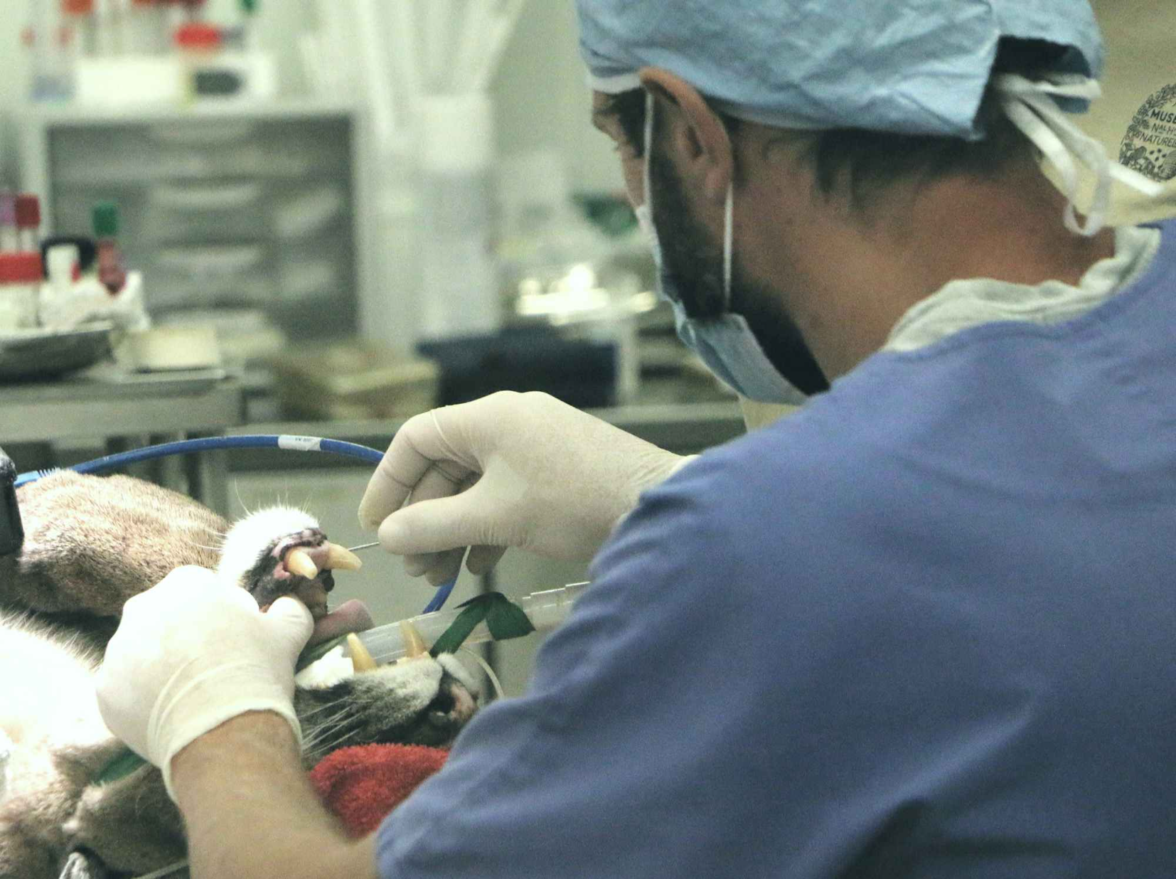
Insertion et Maintenance
Exigences de Maintenance
Aspect
Midline
PICC Line
Insertion
Rapide, au lit du patient
Guidée par échographie, radiographie de contrôle
Pansement
Changement tous les 7 jours
Changement tous les 7 jours
Rinçage
NaCl 0,9% après chaque utilisation
NaCl 0,9% ± héparine selon protocole
Surveillance
Modérée
Vigilance accrue (infection, thrombose)

Slide 52



Arbre Décisionnel : Midline ou PICC Line?
Évaluation Initiale
Critères Favorisant Midline
Critères Favorisant PICC Line
Durée estimée du traitement
Traitement ≤ 4 semaines
Traitement > 4 semaines
Type de médicaments à administrer
Médicaments non irritants
Médicaments irritants/vésicants
État vasculaire du patient
Patient hospitalisé
Nutrition parentérale
Risque infectieux individuel
Faible risque infectieux
Soins à domicile prolongés
La décision finale doit toujours être individualisée en fonction du contexte clinique global et discutée en équipe pluridisciplinaire pour les cas complexes.

Slide 53
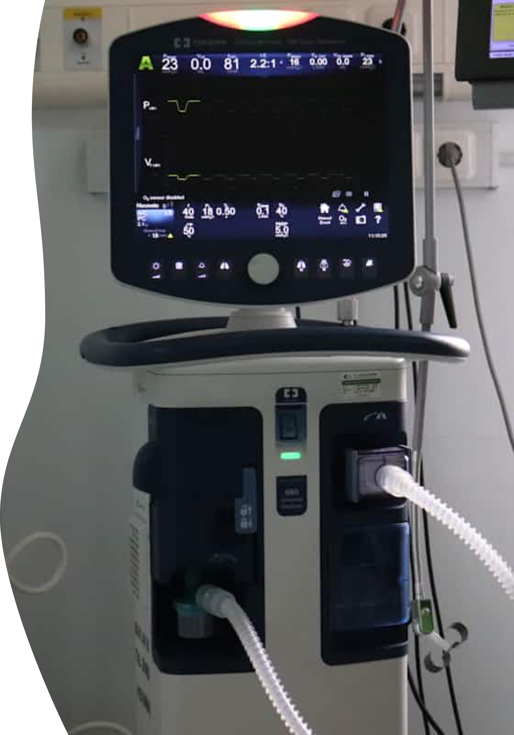
Dispositifs Élastomères pour la Perfusion d'Antibiotiques
Les dispositifs élastomères sont des pompes à perfusion portables et non électroniques utilisées pour l'administration continue et contrôlée d'antibiotiques et d'autres médicaments, comme la chimiothérapie, l'analgésie ou la nutrition parentérale.

Slide 54
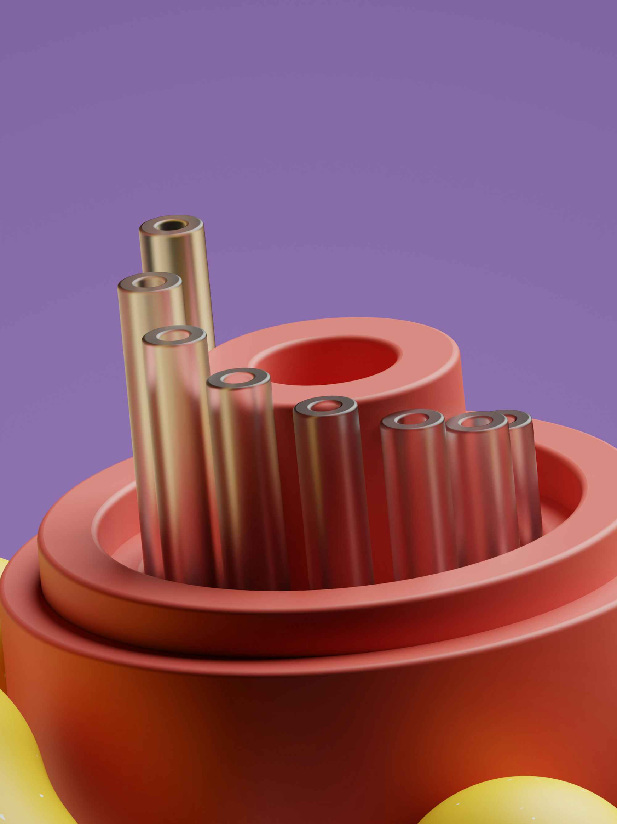
Principe de Fonctionnement
Ces dispositifs utilisent un réservoir en élastomère (un matériau souple et extensible) qui, une fois rempli et étiré, crée une pression mécanique permettant l'administration progressive du médicament sans besoin d'électricité ni de réglage électronique.
Composition du dispositif:
Réservoir élastomère: poche extensible contenant
l'antibiotique
Tubulure et filtre: pour réguler le débit et éviter
toute contamination
Cathéter/perfusion: permet l'administration intraveineuse,
sous-cutanée ou péridurale
Clamp et robinet: pour stopper ou contrôler la perfusion

Slide 55
Mode d'Administration et Débit
1
2
3
Tension du réservoir
élastomère
Résistance de la tubulure
Influence de la température
Plus le réservoir est rempli, plus la pression exercée est forte, ce qui influence directement le débit d'administration du médicament.
Le régulateur de débit fixe une vitesse constante (exprimée en mL/h) en fonction de la résistance prédéfinie de la tubulure.
Une température plus élevée peut accélérer le débit, d'où l'importance de respecter les recommandations de conservation et d'administration.
Les pompes élastomères sont souvent utilisées pour des perfusions prolongées (12h à 24h ou plus), permettant aux patients d'être ambulatoires et de ne pas rester hospitalisés.

Slide 56
Avantages et Inconvénients
Avantages
Inconvénients
✅ Dispositif léger, portable et silencieux
❌ Débit influencé par la température
✅ Aucune électricité ni batterie requise
❌ Pas de réglage de débit possible après remplissage
✅ Permet une perfusion continue et stable
❌ Risque d'obstruction de la tubulure
✅ Moins contraignant pour le patient
❌ Nécessite une manipulation aseptique stricte

Slide 57
Précautions d'Utilisation
Asepsie rigoureuse
Contrôle de la température
Respecter l'asepsie lors de toute manipulation du dispositif pour éviter les risques d'infection nosocomiale. Utiliser des gants stériles et désinfecter les points de connexion.
Ne pas exposer la pompe à des températures extrêmes (éviter < 15°C ou > 30°C) pour maintenir un débit constant et prévisible.
Vérification du débit
Surveillance clinique
Vérifier régulièrement le bon écoulement du liquide pour éviter les occlusions et s'assurer que le volume restant diminue conformément au débit prévu.
Surveiller les signes de réaction au traitement (allergie, rougeur, douleur au point d'insertion, fièvre) et former le patient à reconnaître ces signes.

Slide 58

Barrières à l'HAD chez les Patients Vulnérables
Une analyse de cas illustrant les défis d'accès aux soins à domicile pour les populations vulnérables et les solutions possibles.

Slide 59

Profil de la Patiente
Situation Sociale
Femme de 36 ans
Statut de réfugiée
Hébergement en centre d'accueil collectif
Mère d’un bébé de 3 mois
Absence de réseau familial
Isolement social important
L'instabilité logistique complique la mise en place des soins. Sa vulnérabilité sociale représente un obstacle majeur.

Slide 60
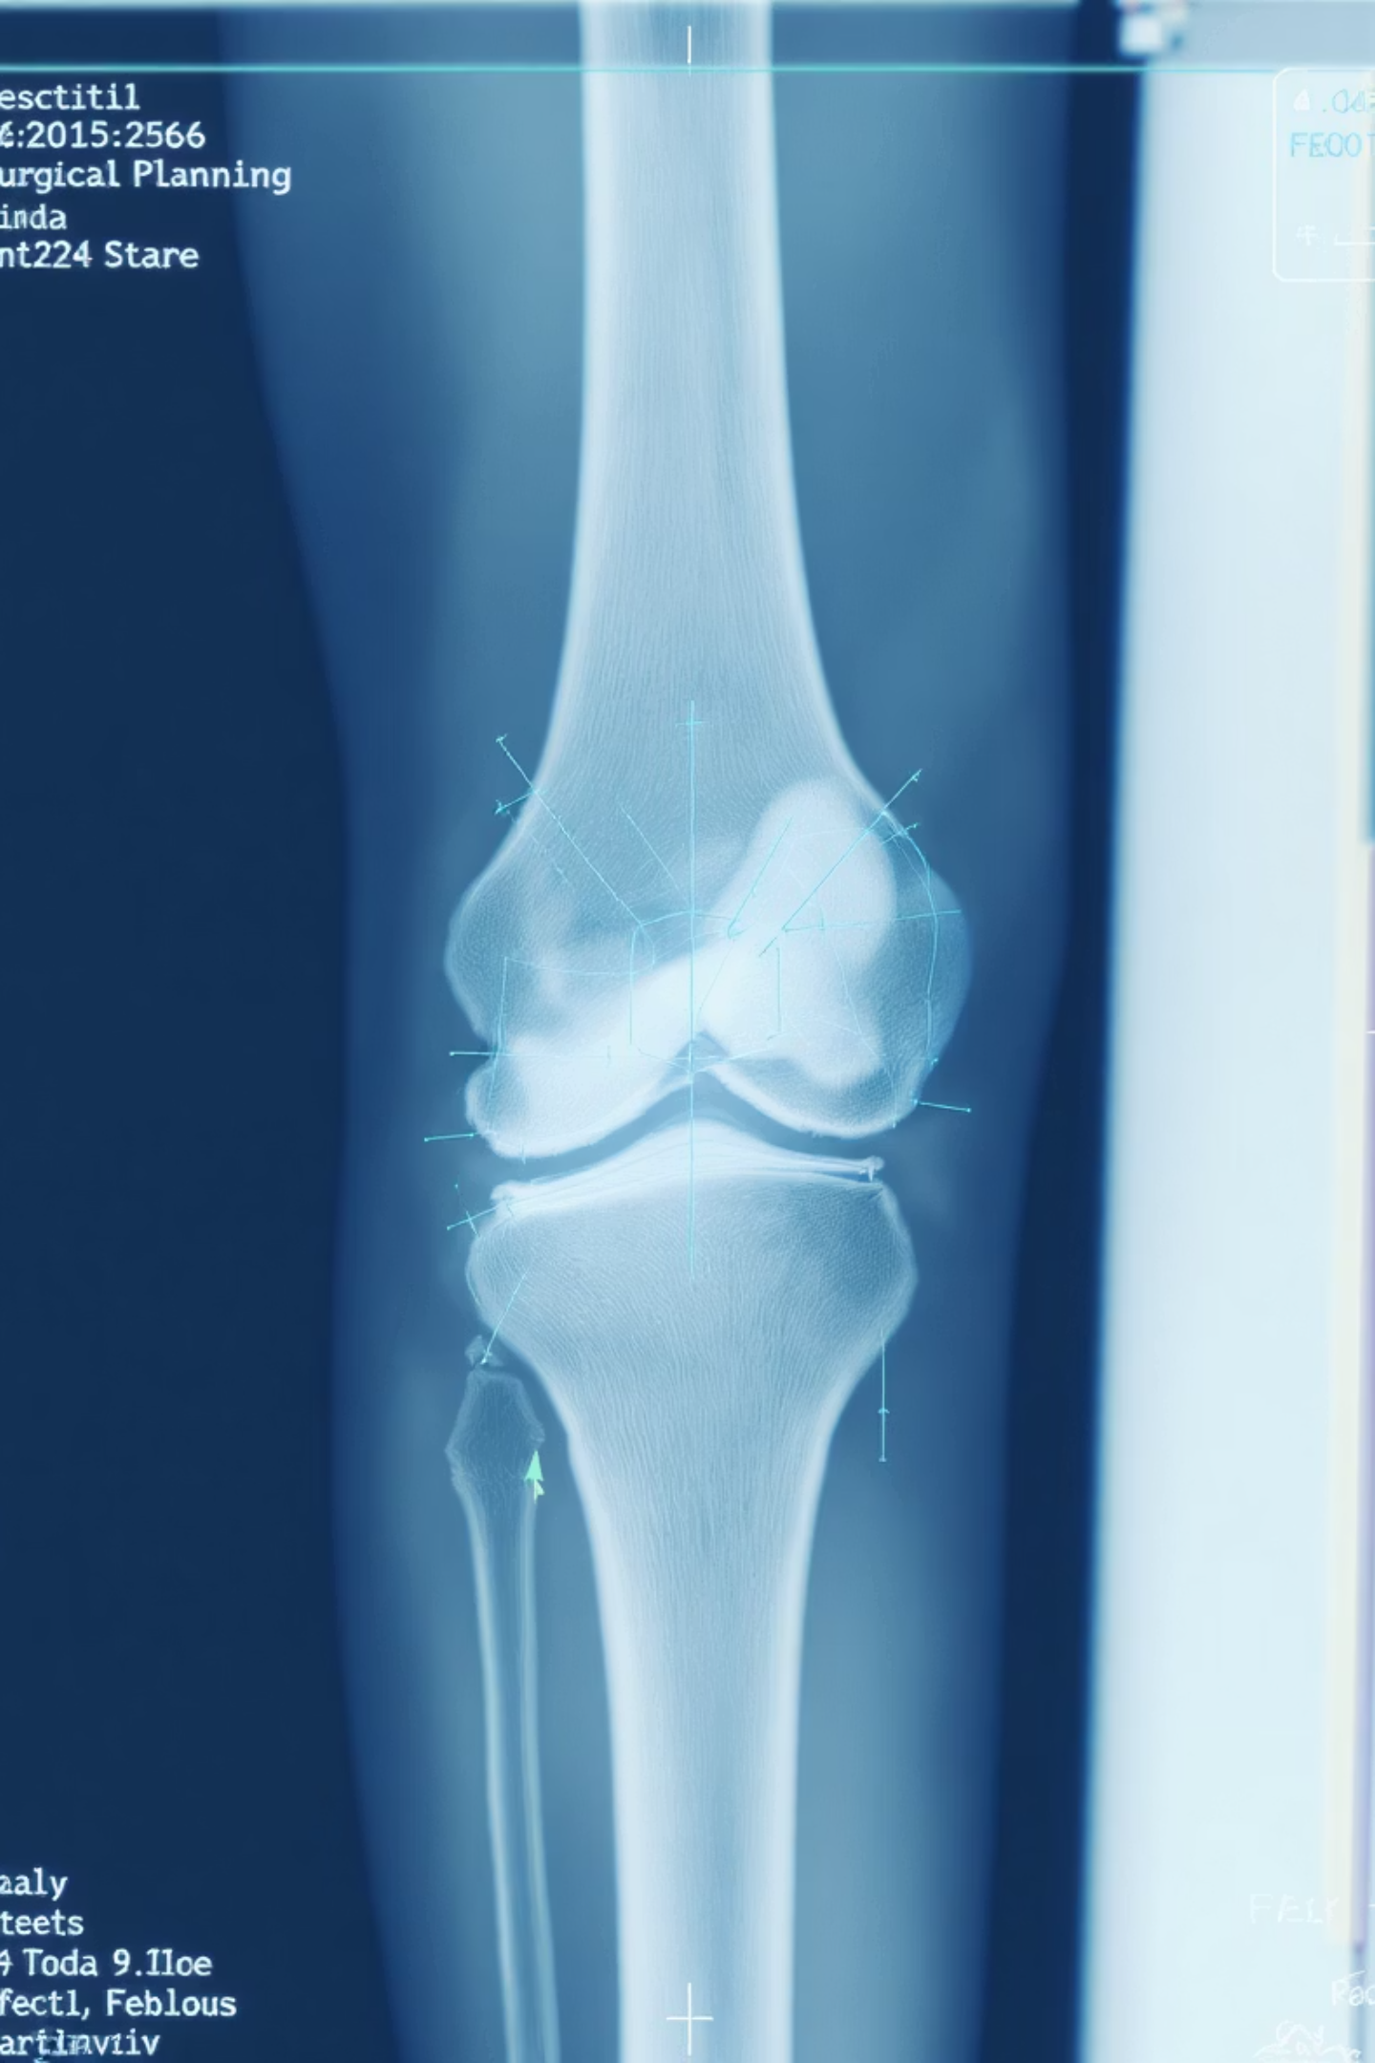
Contexte Médical
Pathologie Complexe
Ostéite chronique du tibia post-traumatique avec greffe musculaire.
Infection Documentée
Présence de Serratia marcescens nécessitant une antibiothérapie ciblée.
Traitement Actuel
Méropénème par voie intraveineuse avec évolution clinique favorable.
Intervention Prévue
Ablation de ciment, greffe osseuse et ostéosynthèse programmées.

Slide 61




Critères Médicaux HAD
Critères Médicaux Favorables
État Clinique
Patiente stabilisée sans signes systémiques d'infection active.
Tolérance
Antibiothérapie IV bien tolérée avec relais oral envisageable.
Suivi
Protocole clair avec suivi biologique simple et bien organisé.

Slide 62
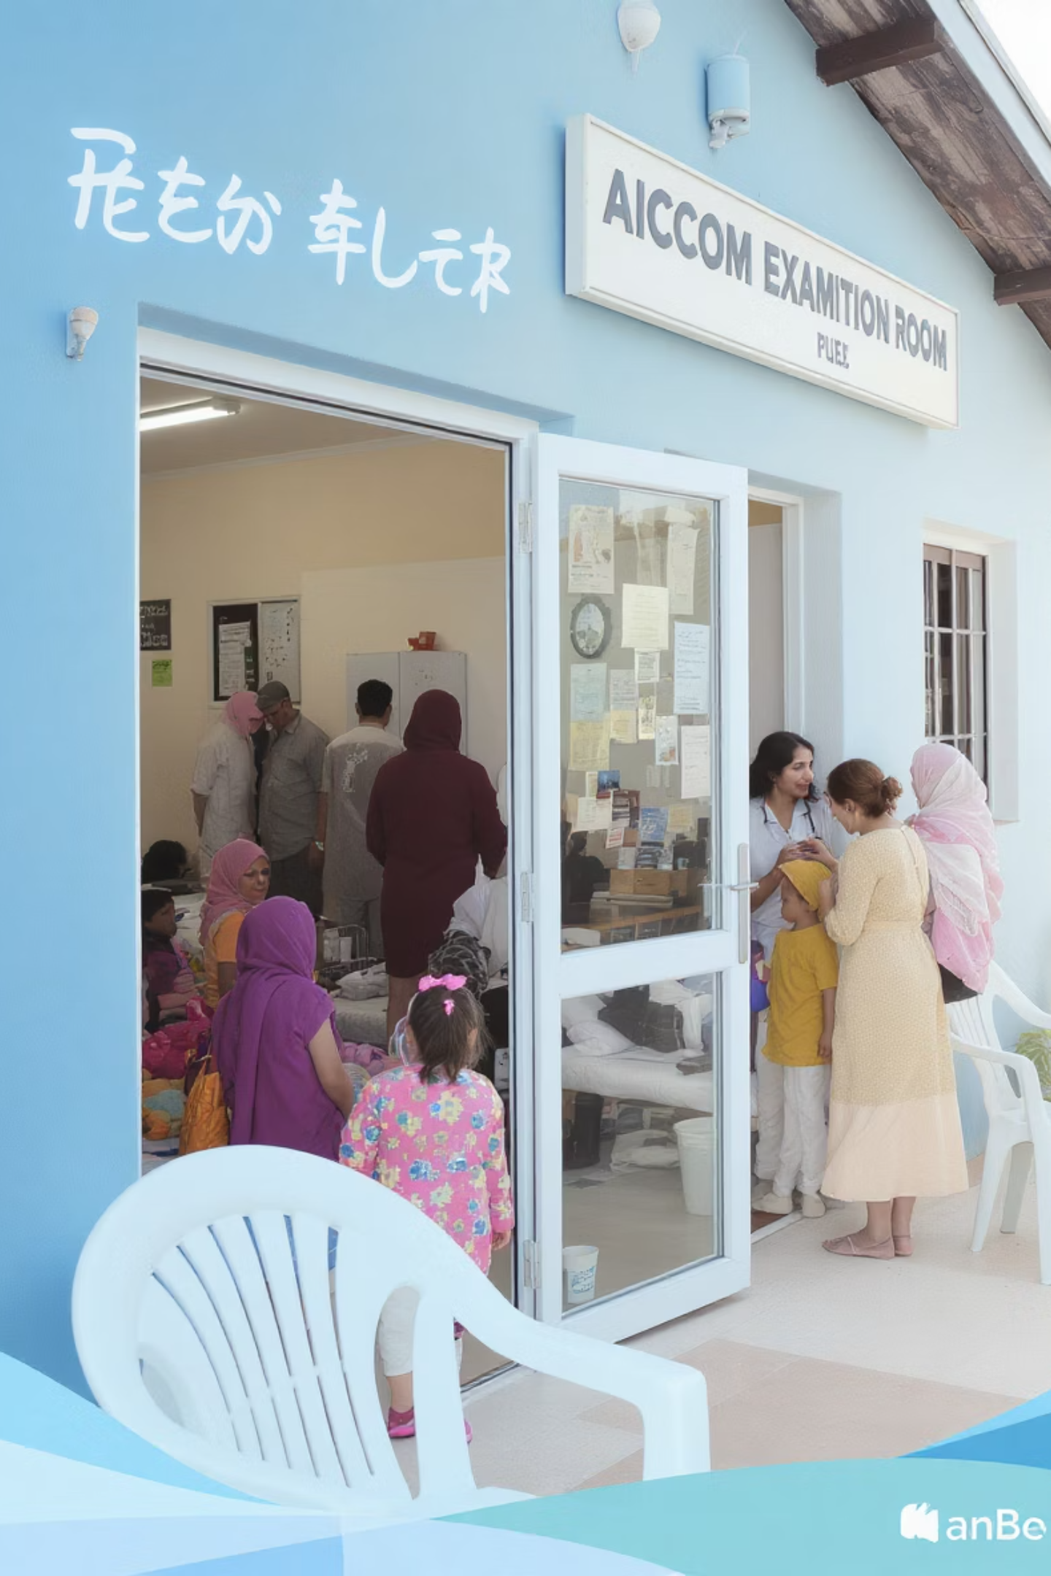




Obstacles Psycho-Sociaux
Structure Inadaptée
Centre collectif sans infirmière référente permanente sur place.
Sécurité Insuffisante
Environnement non sécurisé pour l'administration de traitements IV.
Barrière Linguistique
Difficultés de communication limitant la coordination des soins.
Continuité Compromise
Absence de garant pour assurer la continuité des soins.

Slide 63

Perspectives d'Amélioration
Bénéfices Potentiels de l'HAD
Recommandations
Extension du Modèle
Sortie précoce de l'hôpital
Adapter l'HAD aux structures d'hébergement collectif.
Réduction de la durée de séjour
Valorisation du lit hospitalier
Renforcement Infirmier
Développer le volet infirmier communautaire.
L'HAD n'est pas qu'une question médicale – c'est un projet de société. Nos patients les plus vulnérables sont aussi ceux qui en auraient le plus besoin.
Coordination
Améliorer l'articulation avec le CPAS et la médecine de première ligne.

Slide 64



Merci de votre attention
Pour des soins sécurisés et de qualité, du lit hospitalier au domicile du patient

